Slide 1

ФГУ «Федеральный исследовательский центр «Фундаментальные основы биотехнологии» Российской академии наук»
Отдел гражданской обороны и антитеррористической безопасности
Инструктаж по гражданской обороне, действиям в чрезвычайных ситуациях и в условиях террористических угроз

Slide 2
Литература для организации инструктажей по ГО, действиям в ЧС и антитеррористической безопасности:
Основная (Федеральное законодательство)
1. Федеральный закон № 68-ФЗ от 21.12.94 г. «О защите населения и территорий от ЧС природного и техногенного характера»
2. Федеральный закон № 28-ФЗ от 12.02.98 г. «О гражданской обороне».
3. Постановление Правительства РФ № 1485 от 18.09.2020 г. «Об утверждении Положения о подготовке граждан РФ, иностранных граждан и лиц без гражданства в области защиты от ЧС природного и техногенного характера»
4. Постановление Правительства РФ № 841 от 2.11.2000 г. «Об утверждении Положения о подготовке населения в области ГО»
5. Письмо МЧС РФ от 27.02.2020 г. № 11-7-605 «О примерном Порядке реализации вводного инструктажа по ГО»
6. Письмо МЧС РФ от 27.10.2020 г. № ИВ-11-85 « О примерном Порядке реализации инструктажа по действиям в ЧС»
7. Федеральный Закон от 06.03.06 г. № 35 «О противодействии терроризму».
8. Федеральный Закон от 25.07.2002 г. № 114 «О противодействии экстремистской деятельности».
9. Указ Президента РФ от 14. 06. 2012 г. № 851 «О порядке установления уровней террористической опасности, предусматривающих принятие дополнительных мер по обеспечению безопасности личности, общества и государства».
10. Постановление Правительства РФ от 25.12.2013 г. № 1244 «Об антитеррористической защищенности объектов (территорий)».

Slide 3

Вводный инструктаж по ГО, действиям в ЧС и по антитеррористической безопасности- это форма подготовки сотрудников в области ГО и АТЗ
Вводный инструктаж проводиться с целью доведения до работников организации:
- прав и обязанностей работников в области ГО и защиты от ЧС природного и техногенного характера;
- возможных опасностей, возникающих при военных конфликтах или вследствие этих конфликтов, а также при ЧС природного и техногенного характера;
- основных требований по выполнению мероприятий ГО и защиты от ЧС природного и техногенного характера;
- способов защиты от опасностей, возникающих при военных конфликтах или вследствие этих конфликтов, а также при ЧС природного и техногенного характера;
- порядка действий по сигналам оповещения;
- правил поведения и действий при возникновении ЧС природного и техногенного характера и выполнении мероприятий ГО;
- информации об ответственности за нарушения требований в области ГО и защиты от ЧС природного и техногенного характера.
Антитеррористический инструктаж проводится с целью решения несколько важных задач:
-обозначить основные потенциальные источники опасности;
-ознакомить персонал с правилами поведения в случае террористической угрозы;
-повысить уровень антитеррористической защиты организации

Slide 4
Порядок проведения вводного инструктажа по ГО:
Вводный инструктаж по ГО проводится в организациях на основании требований ПП РФ от 2 ноября 2000 г. № 841 «Об утверждении положения о подготовке населения в области ГО».
Вводный инструктаж по ГО проходят:
вновь принятые на работу лица, независимо от их образования, трудового стажа по профессии (должности), гражданства;
лица, командированные в организацию на срок более 30 календарных дней.
Порядок проведения инструктажа по действиям в ЧС:
Инструктаж по действиям в ЧС проводится на основании требований ПП РФ от 18 сентября 2020 г. № 1485 «Об утверждении положения о подготовке граждан РФ, иностранных граждан и лиц без гражданства в области защиты от ЧС»
Инструктаж по ЧС проходят:
- работники организаций не реже 1 раза в год;
вновь принятые на работу лица, независимо от их образования, трудового стажа по профессии (должности), гражданства;
лица, командированные в организацию на срок более 30 календарных дней.
Порядок проведения вводного инструктажа антитеррористической безопасности
Вводный инструктаж по антитеррористической безопасности проводится в организациях на основании В силу п. 7 ст. 2, ч. 3.1 ст. 5 Федерального закона от 06.03.2006 N 35-ФЗ «О противодействии терроризму», пп. "г" п. 28 Требований, утв. Постановлением Правительства РФ N 1421
Вводный инструктаж по антитеррористической безопасности проходят:
вновь принятые на работу лица, независимо от их образования, трудового стажа по профессии (должности), гражданства;
Повторные инструктажи проводятся для всех работников не реже 1 раза в 6 месяцев

Slide 5
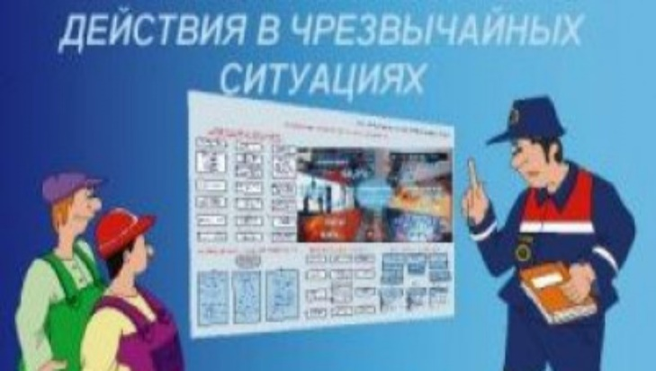
Разъяснения по проведению инструктажей по ГО (действиям в ЧС):
На основании ППРФ № 1485, ППРФ № 841, а так же с учетом писем МЧС РФ № 11-7-605, № ИВ-11-85, рекомендуется совмещать вводный инструктаж по ГО с инструктажем по действиям в ЧС, проводимым при приеме на работу.
Также допустимо проведение инструктажей по единой программе!!!!!!!
Вместе с тем в случае ведения единого журнала учета, целесообразно сбор росписей инструктора и инструктируемых лиц оформлять по каждому виду инструктажа раздельно:
вводный инструктаж по ГО;
инструктаж по действиям в ЧС при приеме на работу, проводимый в течении первого месяца работы;
инструктаж по действиям в ЧС, проводимый не реже одного раза в год.

Slide 6
Порядок проведения вводного инструктажа по ГО и действиям в ЧС:
№ п/п | Примерный перечень учебных вопросов | Время* На отработку (минут)
1. | Возможные действия работника на рабочем месте, которые могут привести к аварии, катастрофе или ЧС техногенного характера в организации | 5 – 15
2. | Наиболее характерные ЧС природного и техногенного характера, которые могут возникнуть в районе расположения организации и опасности, присущие этим ЧС | 5 – 20
3. | Принятые в организации способы защиты работников от опасностей, возникающих при ЧС, характерных для производственной деятельности и района расположения организации, а также при военных конфликтах | 5 –20
4. | Установленные в организации способы доведения сигналов гражданской обороны и информации об угрозе и возникновении ЧС и опасностей, присущих военным конфликтам | 2 – 10
5. | Порядок действий работника при получении сигналов гражданской обороны | 2 – 10
6. | Порядок действий работника при ЧС, связанных с утечкой (выбросом) аварийно химически опасных веществ и радиоактивным загрязнением, в т.ч. по изготовлению и использованию подручных средств защиты органов дыхания | 6 – 30
7. | Порядок действий работника при получении и использовании индивидуальных средств защиты органов дыхания и кожи (при их наличии в организации) | 6 – 30
8. | Порядок действий работника при укрытии в средствах коллективной защиты (при применении в организации данного способа защиты) | 6 – 30
9. | Порядок действий работника при подготовке и проведении эвакуационных мероприятий: по эвакуации работников; по эвакуации материальных и культурных ценностей | 6 – 30
10. | Права и обязанности граждан Российской Федерации в области ГО и защиты от ЧС природного и техногенного характера | 2 – 15

Slide 8
Возможные действия работника на рабочем месте, которые могут привести к аварии, катастрофе или ЧС техногенного характера в ФИЦ Биотехнологии РАН
Техногенные факторы:
-короткие замыкания электропроводки;
-использование неисправного электрооборудования;
-нарушение правил обращения с электрооборудованием;
-эксплуатация электронагревательных приборов без присмотра.
Социальные факторы:
-курение вне специально определенного места;
-внесение в здание легковоспламеняющихся жидкостей, горючих жидкостей, горючих газов, -отравляющих веществ, взрывчатых веществ, нарушение правил обращения с ними;
-умышленные и неумышленные поджоги.
Наиболее опасными местами, расположенными на территории ФИЦ Биотехнологии РАН являются объекты жизнеобеспечения (трансформаторные подстанции, тепловые пункты), а также лабораторные помещения и места скопления людей.

Slide 9
Наиболее характерные ЧС природного и техногенного характера, которые могут возникнуть в районе расположения организации и опасности, присущие этим ЧС
Территория, на которой расположены научно производственные здания по опасности воздействия природных явлений, является благоприятным. Радиационные, химические и биологические аварии маловероятны.
ЧС с возможным влиянием на территории ФИЦ Биотехнологии РАН не прогнозируются.
Наиболее вероятным является пожар — это неконтролируемое горение, причиняющее материальный ущерб, вред жизни и здоровью граждан, интересам общества и государства
Причины возникновения пожаров:
-несоблюдение правил эксплуатации производственного оборудования и электрических устройств, либо по причине их неисправности;
-неосторожное обращение с огнём;
-самовозгорание веществ и материалов;
-грозовые разряды;
-боевые действия;
-неправильное пользование газовым оборудованием;
-солнечный луч, действующий через различные оптические системы;
-умышленный поджог

Slide 11
Наиболее характерные ЧС природного и техногенного характера, которые могут возникнуть в районе расположения организации и опасности, присущие этим ЧС

Slide 12
аварии
Чрезвычайная ситуация
опасного природного
явления
Обстановка на определенной территории, сложившаяся в результате
катастрофы
Распространения заболевания, представляющего опасность для окружающих
стихийного или
иного бедствия
которые могут повлечь или повлекли за собой:
- человеческие жертвы;
- ущерб здоровью людей или окружающей среде;
- значительные материальные потери; - нарушение условий жизнедеятельности людей.

Slide 13
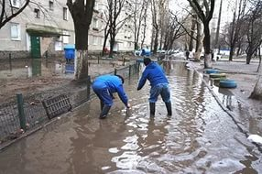
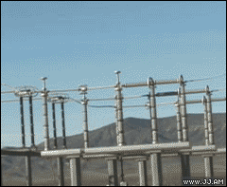
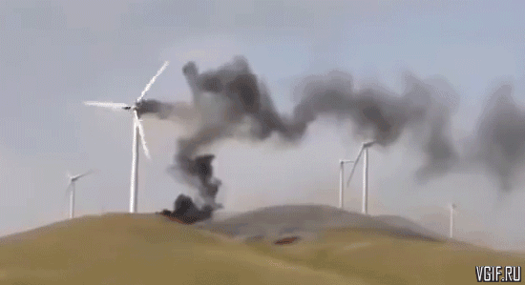
Авария
происшествие происходящее по конструктивным, производственным, технологическим или эксплуатационным причинам, а также из-за случайных внешних воздействий и приводящее к повреждению, выходу из строя, разрушению технических устройств или сооружений.

Slide 14
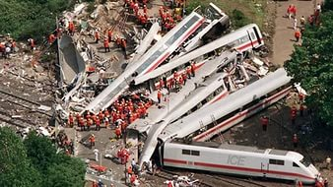
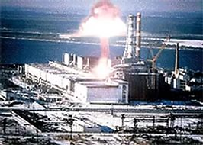
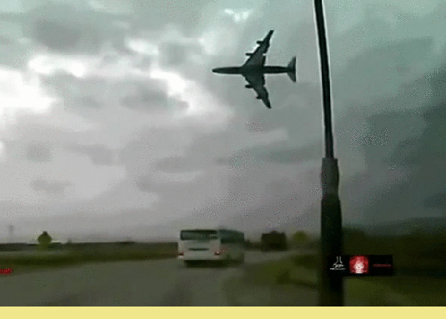
Катастрофа
крупная авария, повлекшая за собой человеческие жертвы или ущерб здоровью людей, или уничтожение материальных ценностей в значительных размерах.

Slide 15
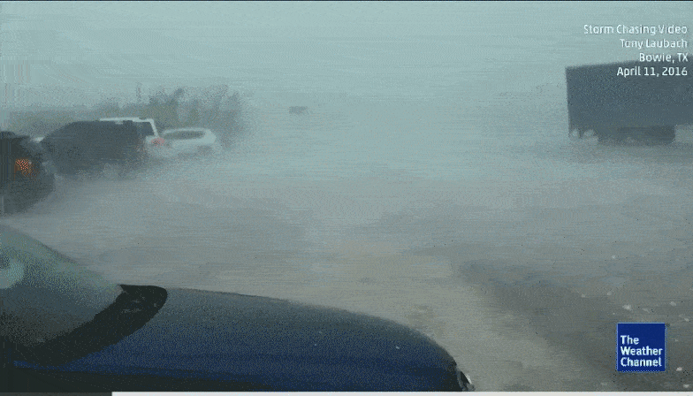
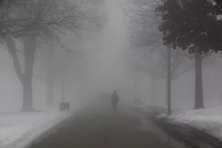
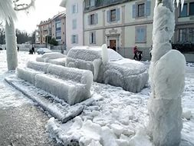
Опасное природное явление
стихийное событие природного происхождения, которое по своей интенсивности, масштабу распространения и продолжительности может вызвать отрицательные последствия для жизнедеятельности людей, экономики и природной среды.

Slide 16
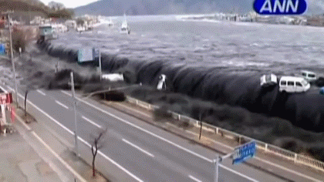
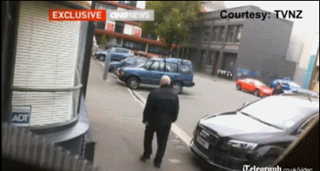
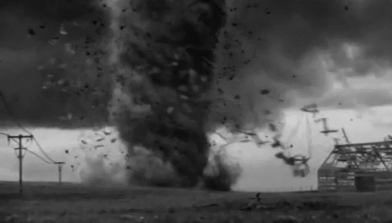
Стихийное бедствие
разрушительное природное или антропогенное явление или процесс, в результате которого может возникнуть или возникла угроза здоровью людей, произойти разрушение или уничтожение материальных ценностей и элементов окружающей среды.

Slide 17
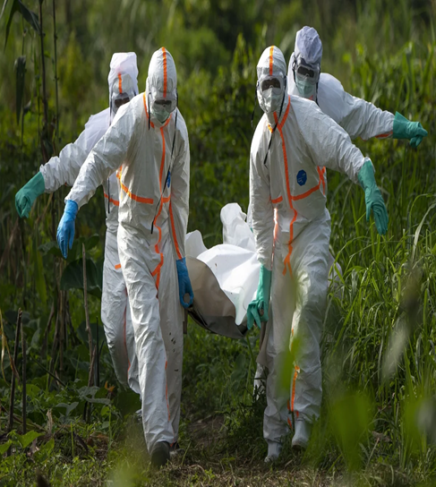
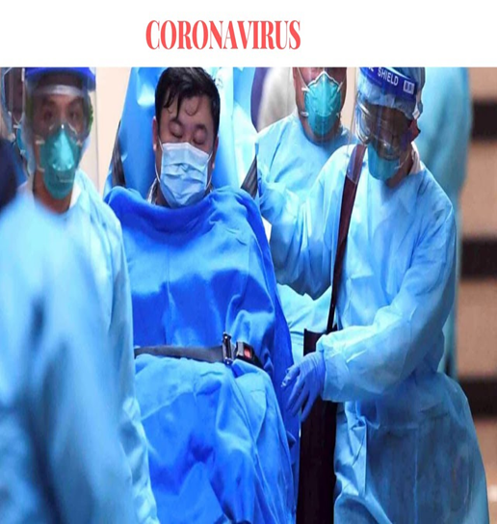
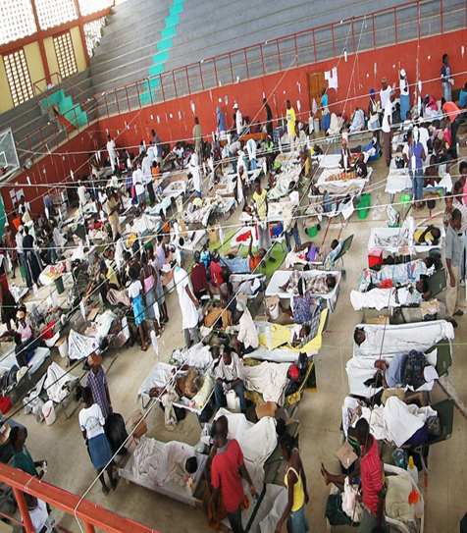
Заболевания, представляющие опасность для окружающих
заболевания человека, характеризующиеся тяжелым течением, высоким уровнем смертности и инвалидности, быстрым распространением среди населения (эпидемии).

Slide 18
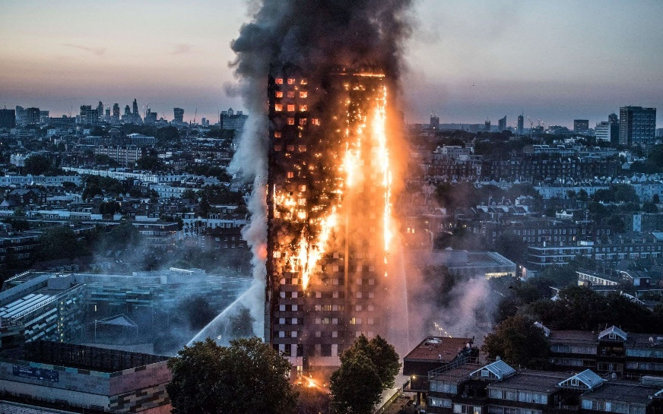
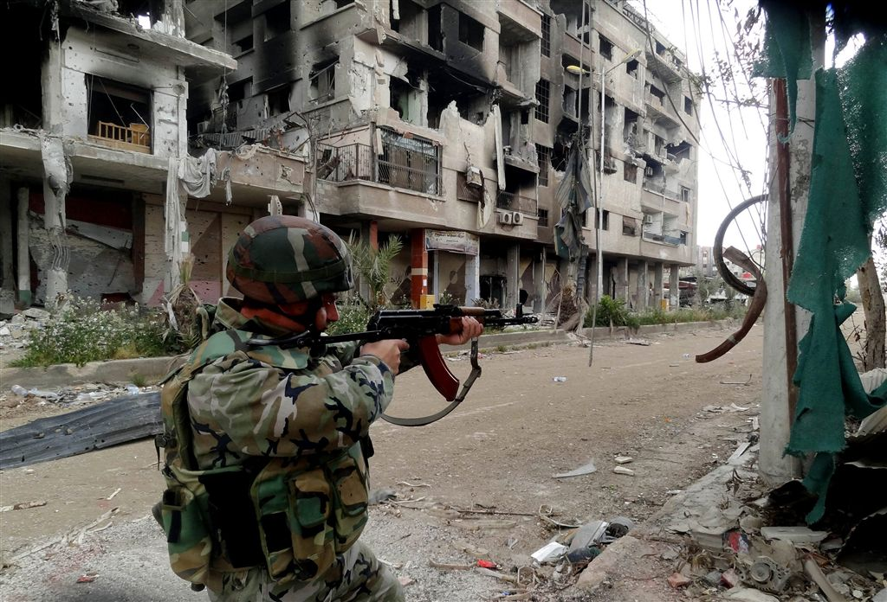
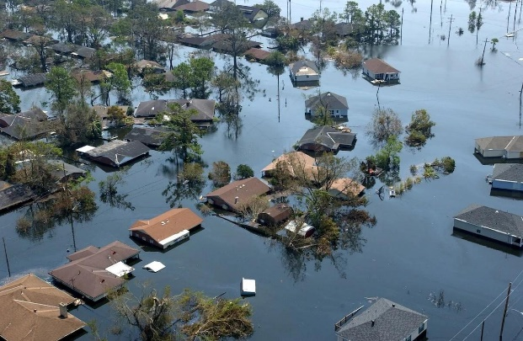
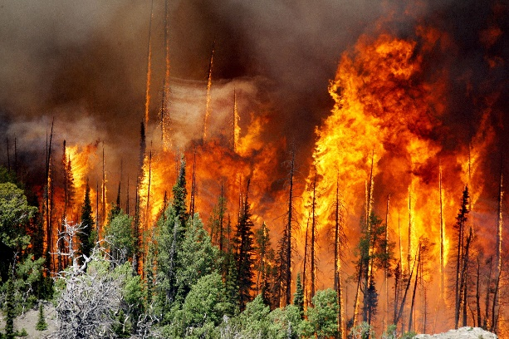
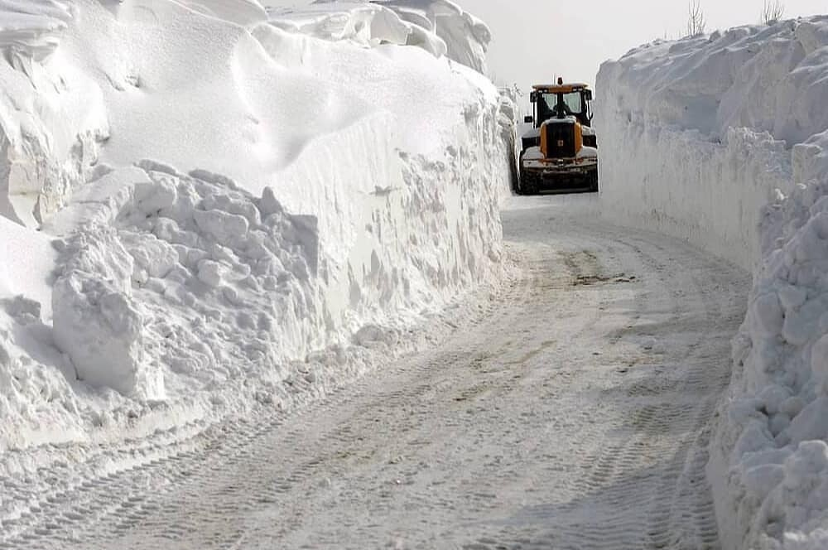
Классификация ЧС по периодам возникновения
Мирного времени
Во время военных конфликтов
Сезонные
Осень зима / Весна -лето

Slide 19
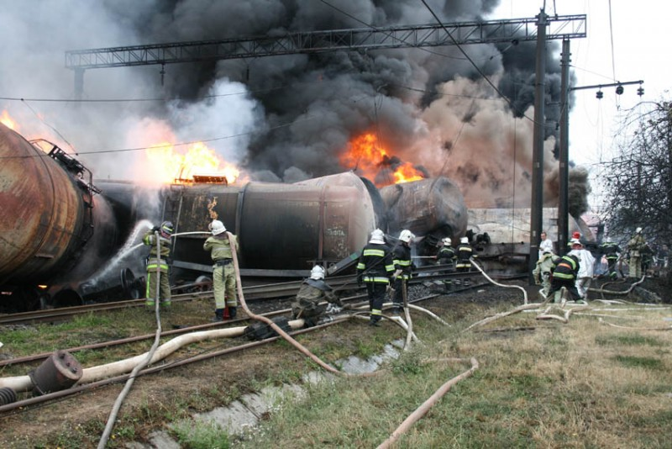
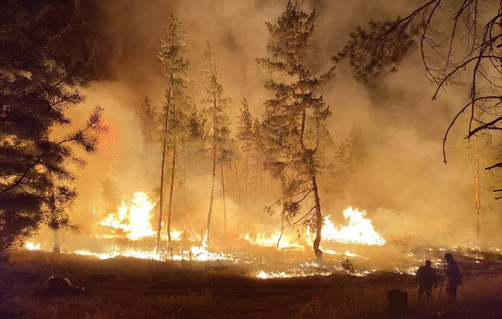
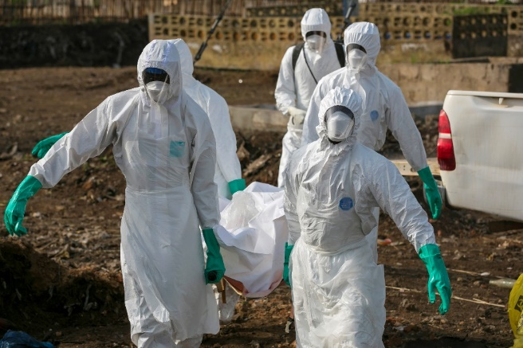
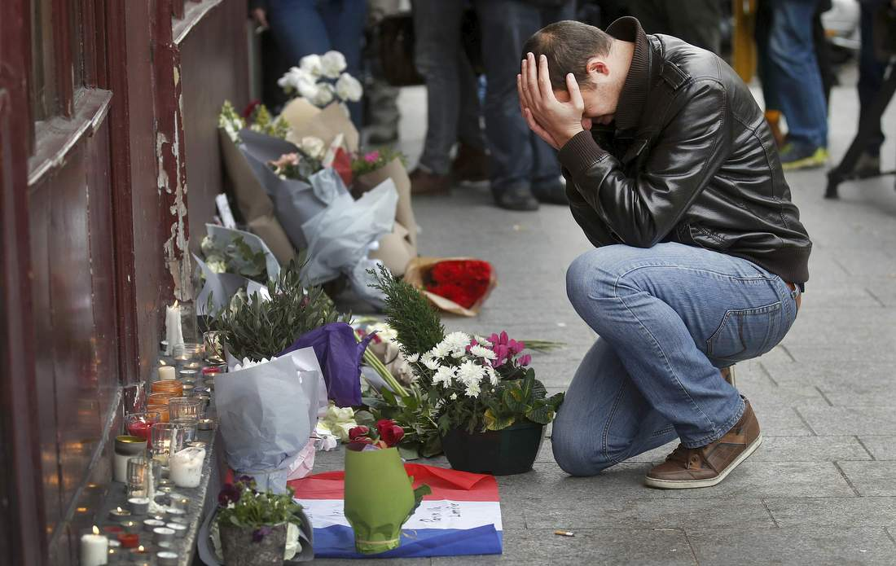
Классификация ЧС по природе возникновения
Техногенные
Природные
Биологические
Социальные
Экологические
Комбинированные
Военного характера

Slide 20
Классификация ЧС по источникам возникновения
Группы ЧС
техногенного характера
Группы ЧС
природного характера
Источники ЧС
Источники ЧС
Аварии и катастрофы
на ХОО
Аварии и катастрофы
на РОО (с выбросом РВ)
Землетрясения,
извержения вулканов,
оползни, сели,
снежные лавины
Геологические
Аварии и катастрофы
на ГТОО (плотинах)
Аварии и катастрофы
на ПВО
Метеорологи-
ческие
Ураганы, бури,
смерчи, грозы
Аварии и катастрофы
на транспорте
Аварии на коммун.-
энергетических сетях
Гидрологи-
ческие
Наводнения, заторы,
зажоры, цунами
Обрушение зданий
и сооружений
Аварии и катастрофы
с выбросом БОВ
Природные
пожары
Лесные, торфяные,
степные, луговые
Заболевания людей
Эпидемии
Группы ЧС
биолого-социального
характера
Источники ЧС
Заболевания животных
Эпизоотии
Заболевания растений
Эпифитотии

Slide 21
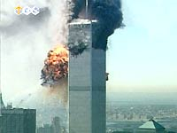

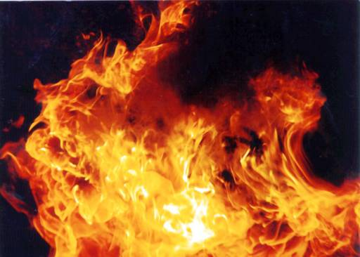
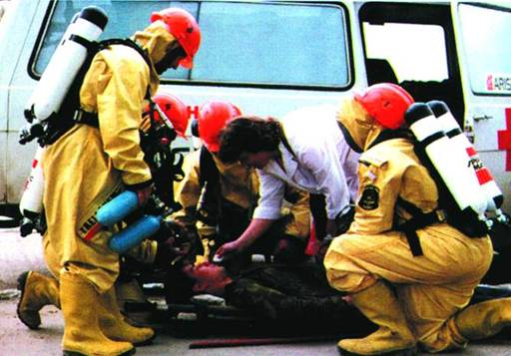
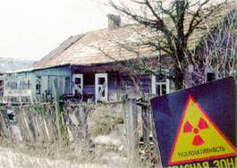
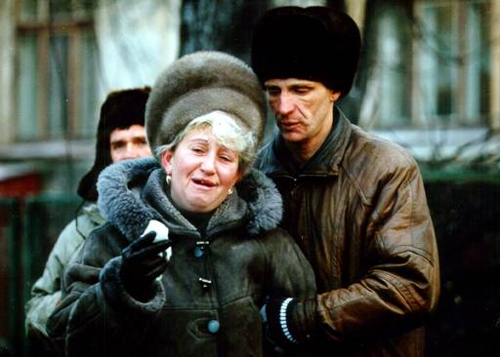
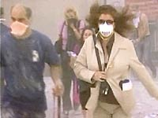
Поражающие факторы возникающие при ЧС
Механический
Термический
Химический
Радиационный
Поражающие факторы ЧС – явления механического, термического, радиационного, химического, биологического, психоэмоционального характера, являющиеся источниками ЧС и приводящие к поражению людей, животных, окружающей среды и других объектов.
Психоэмоциональный
Биологический

Slide 22
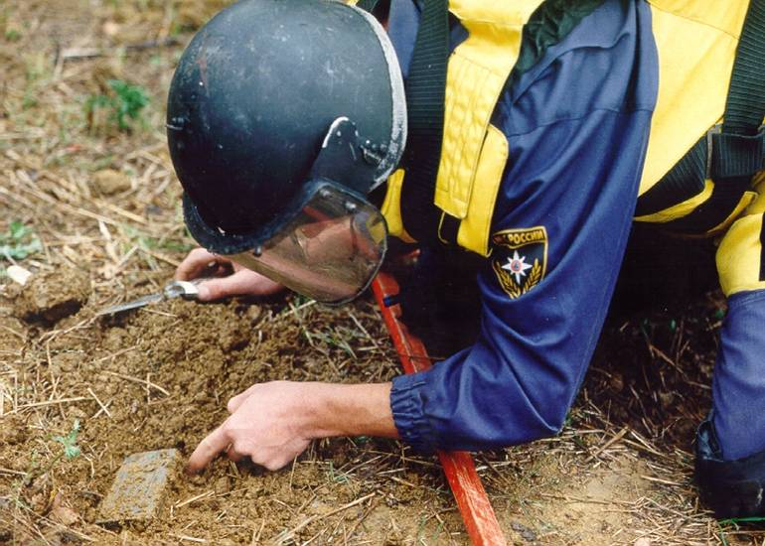
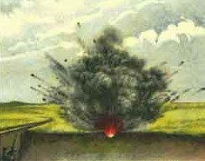
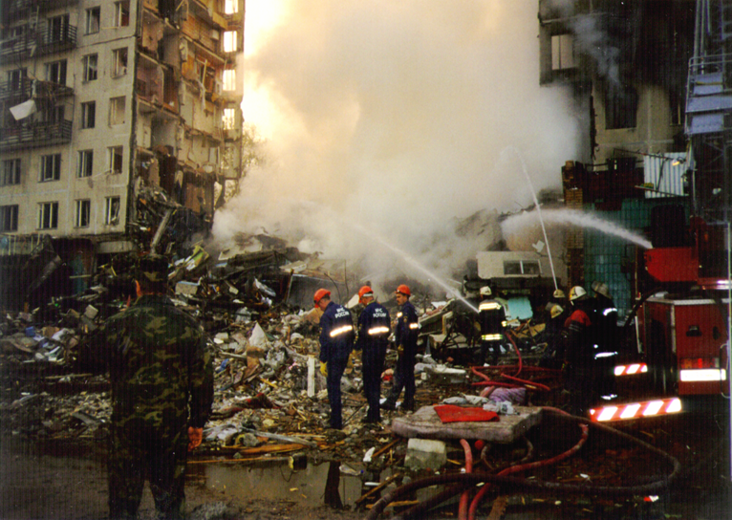
Механический поражающий фактор
Механический поражающий фактор – механическое (динамическое или статическое) воздействие опасного процесса на ткани и органы человека, вызывающие нарушение их целостности и функции, т.е. повреждения (травмы).
ПРЯМОЕ
ПОРАЖЕНИЕ
КОСВЕННОЕ
ПОРАЖЕНИЕ
Ударная волна – область резкого сжатия воздуха, которая в виде сферического слоя распространяется во все стороны с огромной скоростью.
Поражающее действие основано на избыточном давлении во фронте, давлением скоростного напора и продолжительностью действия.
При встрече с преградой ударная волна образует давление отражения, которое может увеличивать избыточное давление в 2 раза.

Slide 23
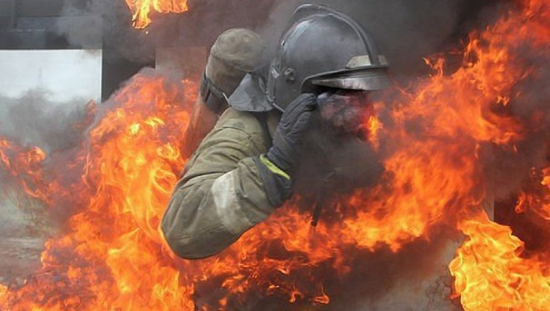
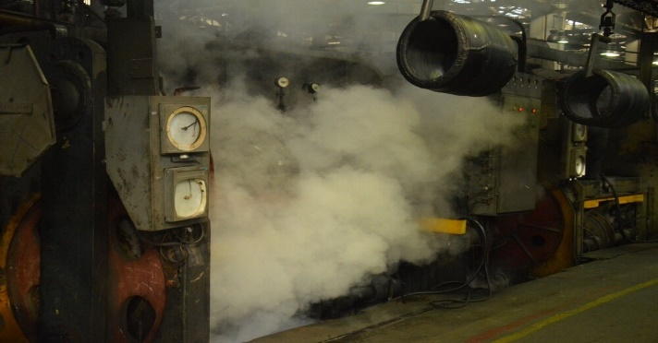
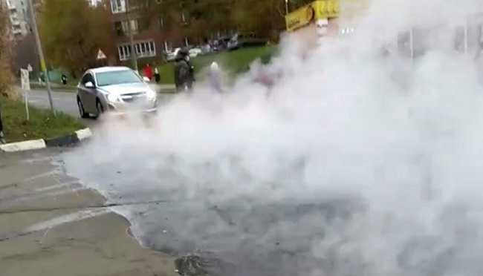



Термический поражающий фактор
Термический поражающий фактор – воздействие высокой температуры на человека, которая может быть обусловлена пламенем, паром, горячей жидкостью, световым излучением ядерного взрыва.
Поражающее действие теплового (светового) излучения определяется величиной теплового потока – количества тепловой энергии, проходящей через определенную площадь поверхности, расположенную перпендикулярно направлению распространения тепловой энергии.
Степень поражения зависит от температуры поражающего фактора, длительности его воздействия, удаления от источника теплового излучения, физического состояния (пламя, пар, горячая жидкость) и площади ожога.
Чем больше площадь и глубина поражения при термическом ожоге, тем большую опасность они представляют.
Ожег 1/3 поверхности тела часто оканчивается смертельным исходом.
1СТ.
2 СТ.
3 СТ.
Внешнее проявление ожога на теле человека
ПОКРАСНЕНИЕ
ОБРАЗОВАНИЕ ПУЗЫРЕЙ
ОМЕРТВЕНИЕ

Slide 24
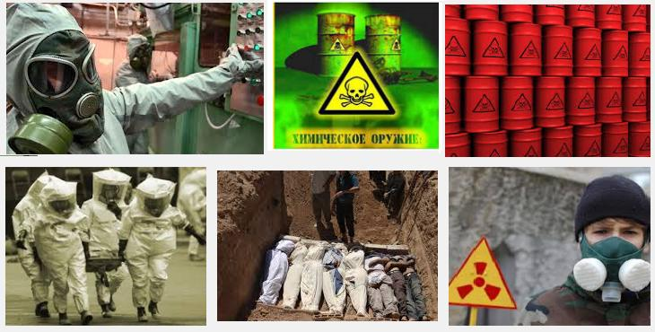

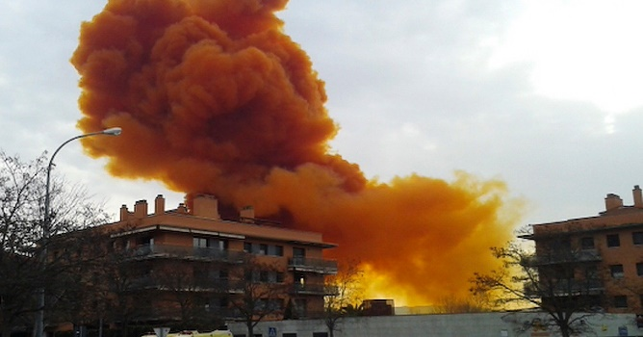
Химический поражающий фактор
Химический поражающий фактор – есть токсичность (ядовитость) отравляющих веществ (ОВ), аварийно-химически опасных веществ (АХОВ), прямое или опосредованное воздействие которых на людей может вызвать их заболевание или гибель.
Способы воздействия химических веществ на человека: - ингаляционный ( через органы дыхания); - пероральный ( через желудочно-кишечный тракт); - кожно-резорбтивный ( через кожные покровы).
Использование токсических химических веществ положено в основу химического оружия.
К боевым токсичным химическим веществам относятся отравляющие вещества (ОВ) и токсины, оказывающие поражающее действие на организм человека и животных, а также фитоксиканты, которые применяются для уничтожения в военных целях сельхозхозяйственных растений.
- высокая токсичность отравляющих веществ и токсинов;
- биохимический механизм поражения;
- способность отравляющих веществ проникать в помещения.
Боевые свойства химического оружия:

Slide 25
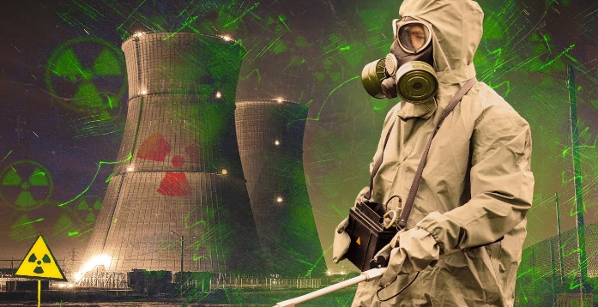
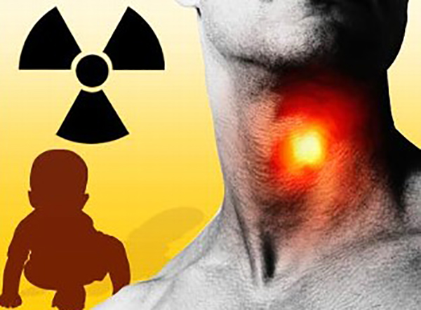
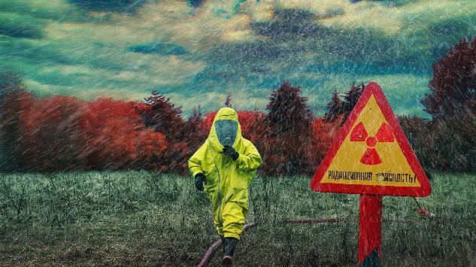
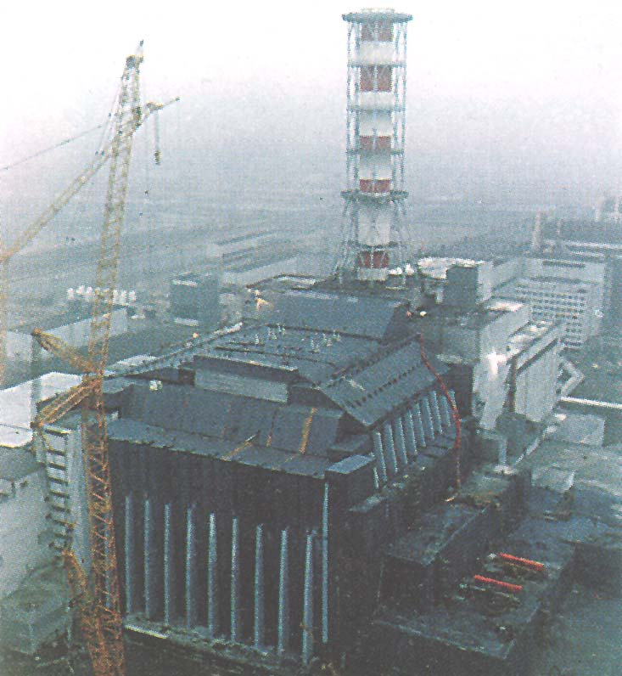
Радиационный поражающий фактор
Радиационный поражающий фактор – есть радиоактивное (ионизирующее) излучение, которым сопровождается превращение ядер атомов радиоактивных элементов.
Биологическое воздействие на организм человека заключается в нарушении жизненных функций различных органов и развитии лучевой болезни.
Лучевая болезнь – общее заболевание организма, развивающееся вследствие воздействия ионизирующего излучения.
В зависимости от дозы облучения возникает лучевая болезнь различной степени тяжести:
- легкая – излечима;
- тяжелая – сопровождается большой вероятностью смертельного исхода.

Slide 26
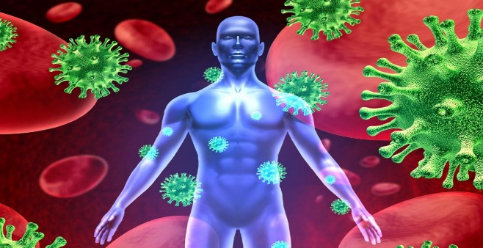
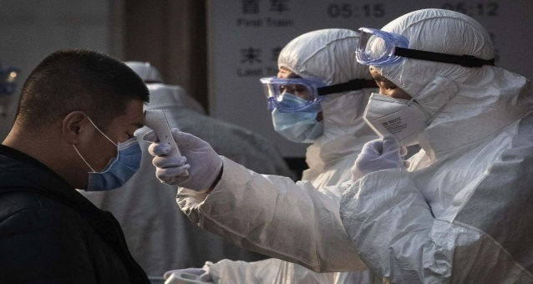
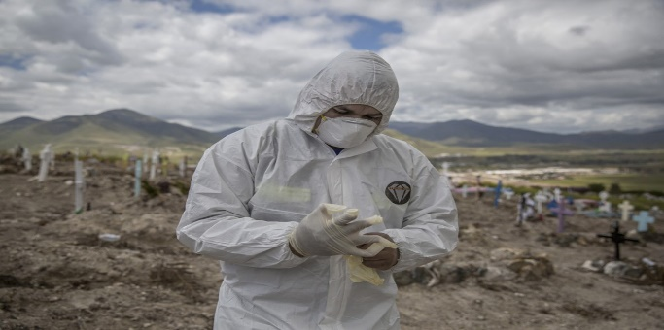
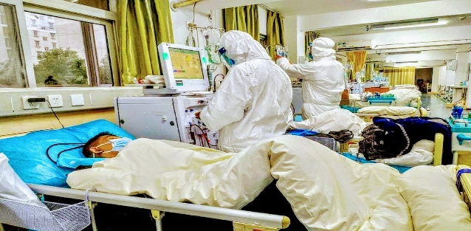
Биологический поражающий фактор
Биологический поражающий фактор – есть воздействие на организм человека болезнетворных организмов – микробов и вирусов, приводящее к инфекционным заболеваниям.
Некоторые микробы вырабатывают токсины (сильнодействующие яды) вызывающие инфекционные заболевания (ботулизм, дифтерия и др.).
Особенность – многие инфекционные заболевания передаются от больного к здоровому человеку и при определенных условиях могут привести к поражению больших масс людей и широкому (эпидемическому) распространению инфекции.
Первичные санитарные потери – число заболевших в период нахождения возбудителей во внешней среде.
Вторичные санитарные потери – число дополнительно заболевших в результате их заражения от больных (25%).

Slide 27
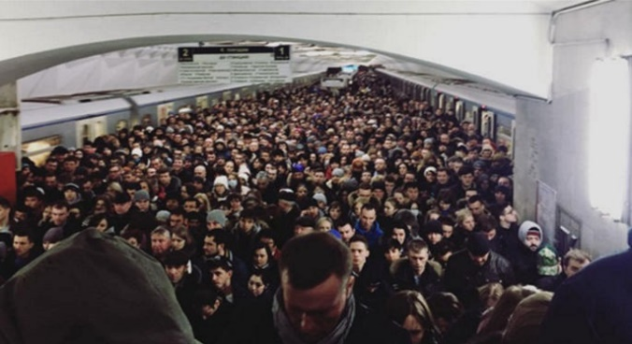

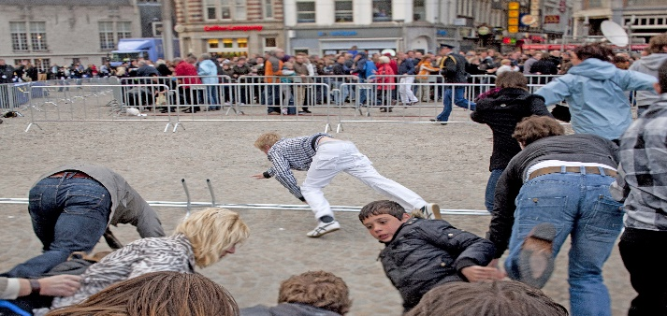

Психоэмоциональный поражающий фактор
Психоэмоциональный поражающий фактор – есть отображаемая психикой человека объективная картина чрезвычайной ситуации и информация о ней, влияющие на его психическое состояние в чрезвычайной ситуации.
Основными показателями психического состояния человека являются его переживания, побуждения, психофизиологические показатели, а главное – результаты поведения и деятельности в конкретных жизненных ситуациях. Здесь многое зависит от личных качеств человека.
В зависимости от психического состояния в конкретной чрезвычайной ситуации один человек может проявить волю, действовать смело и решительно, а другой, наоборот, превращается в растерянного индивида, действующего агрессивно и разрушительно, вопреки интересам коллектива и поддается панике.
Паника (безотчетный ужас) – смятение, растерянность, страх, охватывающие человека или множество людей перед реальной или воображаемой опасностью, нарастающие в процессе взаимного заражения и блокирующие способность правильной оценки обстановки, мобилизацию волевых ресурсов и организацию совместного противодействия опасности.
Возникновению паники способствует взаимная передача тревоги и отсутствие конкретных сведений о грозящей опасности.

Slide 28
Принятые в организации способы защиты работников от опасностей, возникающих при ЧС, характерных для производственной деятельности и района расположения организации, а также при военных конфликтах

Slide 29

Требования руководящих документов
ГОСТ Р 22.0.02-2016
БЕЗОПАСНОСТЬ В ЧРЕЗВЫЧАЙНЫХ СИТУАЦИЯХ
(ТЕРМИНЫ И ОПРЕДЕЛЕНИЯ ОСНОВНЫХ ПОНЯТИЙ)
п. 2.3.7. Защита населения от ЧС:
Совокупность заблаговременно взаимосвязанных по времени, ресурсам и месту проведения мероприятий РСЧС (МГСЧС), направленных на предотвращение или снижение потерь населения и угрозы его жизни и здоровью от поражающих факторов и воздействия источников ЧС

Slide 30
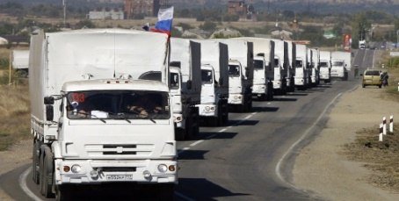



Основные способы защиты населения
Эвакуация населения в безопасные районы
ГО
Укрытие в защитных сооружениях ГО
МГСЧС
Использование средств индивидуальной защиты

Slide 31


Эвакуация населения в мирное время
Это комплекс мероприятий по организованному вывозу (выводу) населения из зон ЧС (из зон вероятных ЧС) и их кратковременному размещению в заблаговременно подготовленных по условиям первоочередного жизнеобеспечения районах и (или) поселениях г. Москвы (вне зон действия поражающих факторов источника ЧС), либо безопасных районах.

Slide 32

Безопасный район
это территория, расположенная вне зон возможных опасностей, зон возможных разрушений и подготовленная для жизнеобеспечения местного и эвакуированного населения, а также для размещения и хранения материальных и культурных ценностей
Зона возможных опасностей – зона возможных сильных разрушений, возможного радиоактивного, химического и биологического загрязнения, возможного катастрофического затопления при разрушении гидротехнических сооружений в пределах 4-часового добегания волны прорыва
(ПП Москвы от 26.06.2017 г. № 236)

Slide 33


Особенности эвакуации населения в мирное время
Эвакуации подлежит все население проживающее, работающее, обучающееся в зоне ЧС, за исключением той его части, которая может быть укрыта в защитных сооружениях по месту его нахождения
Notes:
33

Slide 34
Особенности эвакуации населения в мирное время
В зависимости от времени и сроков ее проведения:
При получении достоверных данных о высокой вероятности возникновения опасностей от ЧС, а также в случае нарушения нормального жизнеобеспечения населения, при котором возникает угроза жизни и здоровью людей, проводится эвакуация населения из зон возможного
действия поражающих факторов (прогнозируемых зон ЧС).
Упреждающая
(заблаговременная)
Основанием для введения данной меры защиты является краткосрочный прогноз возникновения опасностей от ЧС на период от нескольких десятков минут до нескольких суток, который может уточняться в течение этого срока.

Slide 35
Особенности эвакуации населения в мирное время
В зависимости от времени и сроков ее проведения:
Проводится в случае возникновения ЧС. Вывоз (вывод) населения из зон ЧС может осуществляться при малом времени упреждения и в условиях воздействия поражающих факторов ЧС
Экстренная
(безотлагательная)
Как правило, проводится без развертывания сборных эвакуационных пунктов.

Slide 36
Инженерная защита населения
- способ защиты населения
путем укрытия его в защитных сооружениях
ускоренного их создания с возникновением опасностей,
а также возведения инженерных сооружений (дамб, плотин и т.п.)
и проведения других инженерно-технических мероприятий.
Словарь терминов МЧС, 2010 Гражданская защита. Энциклопедический словарь, 2005

Slide 37
Средство коллективной защиты гражданской обороны - сооружение, предназначенное для защиты группы людей от воздействия средств нападения противника. (ГОСТ Р42-0.02-2001)
Средство коллективной защиты ГО
СКЗ, строящиеся (приспосабливаемые) в мирное время
Защитные
сооружения ГО
Приспособленные под защитные сооружения
подвальные и цокольные этажи зданий и сооружений, туннели
Сооружения
метрополитена
Приспособленные под защитные сооружения, шахты, горные выработки и естественные полости
СКЗ, строящиеся (приспосабливаемые ) при угрозе ЧС
Быстровозводимые
защитные сооружения
Простейшие укрытия
(приспособленные под укрытия подвалы,
перекрытые щели)

Slide 38






Основные планирующие мероприятия инженерной защиты населения:
- укрытие людей и материальных ценностей в существующих защитных сооружениях гражданской обороны и приспособленные под защитные сооружения гражданской обороны подземные пространства городов;
- укрытие семей и трудовых коллективов в квартирах и производственных помещениях, в которых ими в оперативном порядке проведена самостоятельная герметизация

Slide 39












Виды защитных сооружений гражданской обороны:
- убежища
- противорадиационные укрытия
- укрытия
- простейшие укрытия

Slide 40






Убежище ГО
ЗС ГО, обеспечивающее в течение определенного времени защиту укрываемых от расчетного воздействия поражающих факторов
ядерного оружия
бактериальных
(биологических)
средств
химического оружия
Поражающих
концентраций
АХОВ,
,
возникающих при
аварии на
ПОО
обычных средств
поражения
высоких температур
и продуктов горения
при пожаре

Slide 41


Противорадиационное укрытие
ЗС ГО предназначенное для защиты укрываемых от воздействия ионизирующих излучений при радиоактивном заражении (загрязнении) местности и допускающее непрерывное пребывание в нем укрываемых
в течение нормативного времени

Slide 42



Укрытие
ЗС ГО предназначенное для защиты укрываемых
от фугасного и осколочного действия обычных средств поражения
а также от обрушения конструкций вышерасположенных этажей зданий различной этажности
поражения обломками
строительных конструкций

Slide 43



Укрытие в защитных сооружениях гражданской обороны (ЗС ГО)
ДЛЯ УКРЫТИЯ НАСЕЛЕНИЯ ИСПОЛЬЗУЮТСЯ
имеющиеся ЗС ГО
и (или) приспосабливаются под ЗС ГО в период мобилизации и в военное время заглубленные помещения и другие сооружения подземного пространства, включая метрополитены

Slide 44

Средства индивидуальной защиты (СИЗ)
Технические средства, предназначенные для защиты человека от радиоактивных веществ (РВ), боевых отравляющих веществ (ОВ), аварийно-химически опасных веществ (АХОВ) и биологических средств (БС).
Средства индивидуальной защиты являются средствами вынужденного ношения и при высоких температурах и длительном пребывании в них, они оказывают изнуряющее и сковывающее действие!!

Slide 45
















Классификация СИЗ:
П р о с т е й ш и е
Р е с п и р а т о р ы
П р о т и в о г а з ы
С а м о с п а с а т е л и
И Д А
С З К

Slide 46




Порядок обеспечения СИЗ населения
Обеспечению СИЗ подлежит население, проживающее и (или) работающего на территориях в пределах границ зон:
- защитных мероприятий, устанавливаемых вокруг комплекса объектов по хранению и уничтожению химического оружия;
- возможного РХ загрязнения (заражения), устанавливаемых вокруг радиационно, ядерно- и химически опасных объектов
РАБОТНИКОВ ОРГАНОВ И ОРГАНИЗАЦИЙ ФОИВ - ФЕДЕРАЛЬНЫМИ ОРГАНАМИ ИСПОЛНИТЕЛЬНОЙ ВЛАСТИ
РАБОТНИКОВ ОРГАНОВ МЕСТНОГО САМОУПРАВЛЕНИЯ И ОРГАНИЗАЦИЙ, НАХОДЯЩИХСЯ В ИХ ВЕДЕНИИ - ОРГАНАМИ МЕСТНОГО САМОУПРАВЛЕНИЯ
Аммиак 100т
РАБОТНИКОВ ОРГАНИЗАЦИЙ -ОРГАНИЗАЦИЯМИ
НЕ РАБОТАЮЩЕЕ НАСЕЛЕНИЕ - ОРГАНАМИ МЕСТНОГО САМОУПРАВЛЕНИЯ
СИЗ НЕ ТРЕБУЕТСЯ
Приказ МЧС № 543

Slide 47


Нормы накопления СИЗ на объекте
ППРФ
379
(27.04.00г.)
Организация попадает в границы зон ВХЗ
Пр. МЧС
№ 543
(01.10.14г.)
Средства защиты органов дыхания - 100 %
Объект ФП 100% + 5%
(из расчета их общей
численности)
ОИВС РФ + 10%
(для населения
временно находящееся)
Организация попадает в границы зон ВРЗ
Средства защиты органов дыхания - 100 %
Объект Респираторы 100% + 1%
(из расчета их общей
численности)
ОИВС РФ + 10%
(для населения
временно находящееся)
Приказ МЧС № 543

Slide 48

Порядок обеспечения МСИЗ населения
Медицинские средства индивидуальной защиты (МСИЗ):
комплект индивидуальный медицинский гражданской защиты (КИМГЗ). Приказ МЧС РФ №23 от 23.01.2014 г.
КИМГЗ комплектуется в соответствии Приказом Министерства здравоохранения РФ от 28 октября 2020 г. № 1164н.
Для работников организаций работающих в пределах границ зон возможного радиоактивного и химического загрязнения (заражения), устанавливаемых вокруг радиационно, ядерно и химически опасных объектов - иметь в запасах медицинские средства индивидуальной защиты из расчета на 30% от их общей численности.

Slide 49
Установленные в организации способы доведения сигналов гражданской обороны и информации об угрозе и возникновении ЧС и опасностей, присущих военным конфликтам

Slide 50
Сигналы оповещения и информирования населения об угрозе и возникновении ЧС
по системе оповещения ГО
ЧС военного характера
Информационные сообщения о всех видах ЧС
сигнал "ВНИМАНИЕ ВСЕМ "
«Воздушная тревога»
Краткие информационные сообщения об угрозе возникновения или о возникновении ЧС, правилах поведения и способах защиты в такой ситуации
«Отбой воздушной тревоги»
«Радиационная опасность»
«Химическая тревога»
«Катастрофическое затопление»

Slide 51
Порядок действий работника при получении сигналов гражданской обороны

Slide 52



Порядок действия населения по сигналам оповещения
УСЛЫШАВ ЗВУЧАНИЕ СИРЕН
Включить телевизор, радиоприемник, др. источник информации и не выключать его, т.к. возможна передача другой информации в условиях изменяющейся обстановки
Прослушать речевое сообщение и действовать согласно переданным указаниям (рекомендациям)
В речевом сообщении говориться :
Что случилось?
Распространении.
Принимаемых мерах.
Что делать населению.

Slide 53
Типовое речевое сообщение
К примеру, произошла авария на химически опасном объекте.
Какую информацию должно получить население? Возможен такой вариант:
«Внимание! Говорит комиссия ЧС и ОПБ города (округа, района).
Граждане! Произошла авария на N-ном заводе с выбросом хлора - сильнодействующего ядовитого вещества. Облако зараженного воздуха распространяется в … (таком-то) направлении. В зону химического заражения попадают … (идет перечисление улиц, кварталов, районов). Населению, проживающему на улицах … (таких-то), из помещений не выходить. Закрыть окна и двери, произвести герметизацию квартир. В подвалах, нижних этажах не укрываться, так как хлор тяжелее воздуха в 2,5 раза (стелется по земле) и заходит во все низинные места, в том числе и подвалы. Населению, проживающему на улицах… (таких-то), немедленно покинуть жилые дома, учреждения, предприятия и выходить в районы … (перечисляются). Прежде чем выходить, наденьте ватно-марлевые повязки, предварительно смочив их водой или 2%-м раствором питьевой соды. Сообщите об этом соседям. В дальнейшем действуйте в соответствии с нашими указаниями».
Примерный порядок действия населения по сигналу «Внимание всем!» :
Внимательно прослушайте сообщение. Не паникуйте. Закройте органы дыхания платком, одеждой, если есть возможность, предварительно смочите их водой. Слушайте дополнительную речевую информацию о порядке действий. Далее действуйте, следуя рекомендациям органов местной власти, органов управления МЧС России, получаемым через средства массовой информации.

Slide 54


Другие сигналы оповещения, их назначение, возможные способы доведения и действия населения по ним
Особое значение оповещение приобретает в случае внезапного нападения противника, когда реальное время для предупреждения населения будет крайне ограниченным и исчисляться минутами.
С целью своевременного предупреждения населения о возникновении непосредственной опасности применения противником ядерного, химического, бактериологического (биологического) или другого оружия и необходимости применения мер защиты установлены следующие сигналы оповещения гражданской обороны:
1. «Воздушная тревога», 2. «Отбой воздушной тревоги», 3. «Радиационная опасность», 4. «Химическая тревога».

Slide 55

Другие сигналы оповещения, их назначение, возможные способы доведения и действия населения по ним
Сигнал «Радиационная опасность»
подается в населенных пунктах и районах, по направлению к которым движется радиоактивное облако, образовавшееся при взрыве ядерного боеприпаса и которым грозит непосредственная угроза радиоактивного заражения. Под непосредственной угрозой радиоактивного заражения понимается вероятность заражения данной территории выпадающими радиоактивными осадками в течение одного часа. Для подачи сигнала используются радиовещание и телевидение, а также другие местные технические средства связи и оповещения.

Slide 56

Другие сигналы оповещения, их назначение, возможные способы доведения и действия населения по ним
Сигнал «Химическая тревога»
подается при угрозе или непосредственном обнаружении химического или бактериологического нападения (заражения). По этому сигналу необходимо быстро надеть противогаз, а в случае необходимости - средства защиты кожи и при первой же возможности укрыться в защитном сооружении ГО. Если защитного сооружения поблизости не окажется, то от поражения аэрозолями отравляющих веществ и бактериальных средств можно укрыться в жилых, производственных или подсобных помещениях.
Если будет установлено, что противник применил бактериологическое (биологическое) оружие, то по системам оповещения население получит рекомендации о последующих действиях.

Slide 57
Порядок действий работника при ЧС, связанных с утечкой (выбросом) аварийно химически опасных веществ и радиоактивным загрязнением, в т.ч. по изготовлению и использованию подручных средств защиты органов дыхания

Slide 58

Действие работника организации при аварии с утечкой (выбросом) аварийно химически опасных веществ
В случаи аварии на химически опасном объекте подается сигнал «Химическая тревога»!!!!!
При опасности отравления АХОВ необходимо:
- быстро выйти из района заражения: укрыться в защищенном сооружении (аммиак);
- подняться на верхние этажи зданий (хлор);
- герметизировать помещения, если вы находитесь в помещении, то нужно провести герметизацию окон и дверей кусками материи, смоченными содовым раствором и ждать сообщений о дальнейших действиях;
- использовать противогазы (самоспасатели), при их отсутствии ватно-марлевые повязки, смоченные водой или 2-5% растворами питьевой соды (хлор), лимонной или уксусной кислоты (аммиак);
- при опасности отравления на улице необходимо быстро выйти из района заражения, перпендикулярно направлению ветра, при возможности укрыться в защитном сооружении;
- далее необходимо следовать указаниям руководителя организации о порядке поведения.
Это нужно знать!!!!!

Slide 59
Действие работника организации при радиоактивном загрязнении местности
В случаи аварии на радиационно опасном объекте подается сигнал «Радиационная опасность»!!!!!
При опасности радиоактивного заражения необходимо:
- защитить органы дыхания от радиоактивной пыли (респираторами, ватно-марлевыми повязками или подручными средствами — шарфами, платками, другими тканевыми изделиями) и по возможности быстро укрыться в ближайшем здании;
- войдя в помещение, снять и поместить верхнюю одежду и обувь в пластиковый пакет или пленку, закрыть окна и двери, отключить вентиляцию, включить телевизоры, радиоприемники и радиорепродукторы, находиться подальше от окон, быть готовым к приему информации и указаний;
- провести герметизацию помещения и защиту продуктов питания. Для этого подручными средствами заделать щели в окнах и дверях, заклеить вентиляционные отверстия, продукты поместить в полиэтиленовые пакеты или завернуть в полиэтиленовую пленку;
- получив указания по средствам массовой информации или телефону, провести профилактику препаратами стабильного йода (йодистый калий), а при их отсутствии использовать раствор Люголя или 5%-ную настойку йода: 20-22 капли для взрослых;
- помещения оставлять только при крайней необходимости и на короткое время и готовится к возможной эвакуации.
Это нужно знать!!!!!

Slide 60
Простейшие СИЗОД ФТ
Для защиты органов дыхания (кожи лица и глаз)
от радиоактивной пыли и БС
а) ВМП
б) ПТМ - 1
ВМП (ПТМ)
применяются для защиты от АХОВ:
- от хлора -2- 5% р-р соды;
- от аммиака –2- 5% р-р уксусной (лимонной) кислоты

Slide 61


Порядок изготовления простейшего средства защиты органов дыхания
(ватно-марлевая повязка)

Slide 62


Изготовление ватно-марлевой повязки
Для изготовления ватно-марлевой повязки понадобиться:
1. 100-граммовая упаковка ваты гигиенической медицинской;
2. Бинт 7-метровый шириной 14 см – 2 шт.
(Данного количества средств хватит на 12-14 повязок)

Slide 63


Изготовление ватно-марлевой повязки
1. Взять отрезок бинта длинной 60 см
2. На край бинта уложить квадратный отрезок ваты размером 14х14 см

Slide 64


Изготовление ватно-марлевой повязки
3. Завернуть вату в бинт тремя последовательными движениями

Slide 65


Изготовление ватно-марлевой повязки
4. Второй отрезок бинта такой же длины необходимо распустить вдоль на две части, каждую из которых скрутить так, чтобы получились две завязки.

Slide 66

Изготовление ватно-марлевой повязки
5. Завязки продеть через повязку вверху и внизу, после чего края повязки зашить

Slide 67
Порядок действий работника при получении и использовании индивидуальных средств защиты органов дыхания и кожи (при их наличии в организации)

Slide 68


Порядок подготовки гражданского противогаз к использованию
При внешнем осмотре необходимо проверить:
Отсутствие проколов, порезов, трещин на всех резиновых частях маски.
2. Отсутствие трещин на стеклах очков.
Отсутствие механических повреждений на металлических частях противогаза.
4. Исправность шихты фильтрующей коробки, для чего перевернуть ее горловиной вниз и постучать ею о ладонь. Допускается высыпание нескольких зерен угля после первого удара.

Slide 69


Обслуживание противогаза осуществляется на специально оборудованном рабочем месте

Slide 70

После внешнего осмотра противогаза необходимо подготовить его к использованию, для этого:
Новую маску следует протереть влажной тканью, а бывшую в употреблении – продезин-фицировать спиртом, одеколоном или раствором марганцовки.

Slide 71



После внешнего осмотра противогаза необходимо подготовить его к использованию, для этого:
Взять незапотевающую пленку из коробки
Вынуть фиксатор и вставить незапотевающую пленку
Прижать фиксатором незапотевающую пленку

Slide 72


Регулировка щечной лямки противогаза ГП-7 и ГП-7В
Положение фиксатора на лямке после надевания и подтягивания лямки
Положение фиксатора на лямке перед надеванием

Slide 73


Порядок надевания противогаза ГП-7
Взять в каждую руку по две боковые лямки (лобная лямка висит свободно), растянуть их в стороны;
Зафиксировать подбородок в нижнем углублении обтюратора;
Движением рук вверх и назад натянуть наголовник на голову;
Подтянуть до упора щечные лямки (у ГП-7ВМ щечные лямки не подтягиваются);
Устранить перекос маски, подвороты обтюратора и лямок наголовника.
Проверить герметичность противогаза, для чего закрыть пробкой отверстие в дне коробки и сделать вдох. Если сделать вдох невозможно, то противогаз герметичен.

Slide 74
Порядок действий работника при укрытии в средствах коллективной защиты (при применении в организации данного способа защиты)

Slide 75
Правила поведения в ЗС ГО
Укрываемые в ЗС ГО обязаны:
быстро и без суеты занять указанные места в помещениях ЗС ГО;
выполнять правила внутреннего распорядка, все распоряжения
личного состава группы (звена) по обслуживанию ЗС ГО;
соблюдать спокойствие, пресекать случаи паники и нарушений
общественного порядка, оставаться на местах в случае
^{отключения освещения;}
поддерживать чистоту и порядок в помещениях;
cодержать в готовности средства индивидуальной защиты;
выполнять работы по подаче воздуха в ЗС ГО с помощью вентилятора
с ручным или электроручным приводом по распоряжению командира
группы (звена) по обслуживанию ЗС ГО;

Slide 76
Правила поведения в ЗС ГО
Укрываемые в ЗС ГО обязаны:
оказывать помощь группе (звену) по обслуживанию ЗС ГО
при локализации или ликвидации аварий и устранении
повреждений инженерно-технического оборудования;
выполнять работы по уборке помещений по распоряжению
^{старших групп;}
соблюдать правила безопасности, в том числе не входить
в ФВП, ДЭС, не прикасаться к электрическим рубильникам и
электрооборудованию, к баллонам с сжатым воздухом,
регенеративным установкам(РУ), герметическим клапанам (ГК),
клапанам избыточного давления (КИД), запорной арматуре
систем водоснабжения, канализации, теплоснабжения,
к дверным затворами др. оборудованию.

Slide 77
Правила поведения в ЗС ГО
Укрываемым в ЗС ГО запрещается:
курить и употреблять спиртные напитки;
приводить (приносить) в сооружение домашних животных;
приносить легковоспламеняющиеся, взрыво-опасные вещества,
вещества с резким запахом, а также громоздкие вещи;
шуметь, громко разговаривать, ходить без особой надобности
по сооружению, открывать двери, выходить из сооружения;
включать радиоприемники, магнитофоны и другие радиосредства;
применять источники освещения с открытым пламенем.

Slide 78
Порядок действий работника при подготовке и проведении эвакуационных мероприятий: по эвакуации работников; по эвакуации материальных и культурных ценностей

Slide 79


Эвакуация населения в мирное время
осуществляется по:
Производственно - территориальному
принципу !!!!!
Notes:
79

Slide 80
Особенности эвакуации населения в мирное время
Производственный принцип предполагает:
вывоз (выход) из зон ЧС работников организаций, студентов, учащихся ВУЗ, средне специальных учебных заведений и колледжей по месту работы (учебы);
Территориальный принцип предполагает:
вывоз (выход) населения из зон ЧС не занятого в производстве и сфере обслуживания по месту жительства.
Notes:
80

Slide 81
Особенности эвакуации населения в мирное время
в 1-м случае
за эвакуацию отвечает руководитель предприятия, учреждения, учебного заведения.
во 2-м случае
за эвакуацию на территории районов - Префект административного округа, на территории
поселений - Главы администраций поселений и городских округов.
Notes:
81

Slide 82
Место расположения безопасного района организации
в мирное время (вариант)
Стадион
Безопасный район
Господствующее
направление
ветра
R=100-150м
ОПО
Территория объекта
Зона
возможной ЧС
Решение на занятие БР принимает руководитель или диспетчер ДДС объекта!
Notes:
82

Slide 83

112
112

Slide 84
Права и обязанности граждан Российской Федерации в области ГО и защиты от ЧС природного и техногенного характера

Slide 85


Права и обязанности граждан Российской Федерации в области ГО
Граждане РФ в соответствии с Федеральными Законами и иными нормативными правовыми актами РФ:
- проходят подготовку в области гражданской обороны;
- принимают участие в проведении других мероприятий по гражданской обороне;
- оказывают содействие органам государственной власти и организациям в решении задач в области гражданской обороны.
(ст. 10 ФЗ РФ от 12.02.1998 г. № 28

Slide 86
Права и обязанности граждан Российской Федерации в области защиты от ЧС природного и техногенного характера
Граждане Российской Федерации имеют право:
на защиту жизни, здоровья и личного имущества в случае возникновения ЧС;
использовать средства коллективной и индивидуальной защиты и другое имущество, предназначенное для защиты населения от ЧС;
быть информированными о риске, которому они могут подвергнуться в определенных местах пребывания на территории страны, и о мерах необходимой безопасности;
обращаться лично и направлять индивидуальные и коллективные обращения по вопросам защиты населения и территорий от ЧС;
участвовать в мероприятиях по предупреждению и ликвидации ЧС;
на возмещение ущерба, причиненного их здоровью и имуществу вследствие ЧС;
- обращаться лично, а также направлять в государственные органы и органы местного самоуправления индивидуальные и коллективные обращения по вопросам защиты населения и территорий от чрезвычайных ситуаций, в том числе обеспечения безопасности людей на водных объектах;
(ст. 18 ФЗ РФ от 21.12.1994 г. № 68

Slide 87
Права и обязанности граждан Российской Федерации в области защиты от ЧС природного и техногенного характера
Граждане Российской Федерации имеют право:
на медицинское обслуживание, компенсации и социальные гарантии за проживание и работу в зонах чрезвычайных ситуаций;
на получение компенсаций и социальных гарантий за ущерб, причиненный их здоровью при выполнении обязанностей в ходе ликвидации чрезвычайных ситуаций;
на пенсионное обеспечение в случае потери трудоспособности в связи с увечьем или заболеванием, полученным при выполнении обязанностей по защите населения и территорий от чрезвычайных ситуаций, в порядке, установленном для работников, инвалидность которых наступила вследствие трудового увечья;
на пенсионное обеспечение по случаю потери кормильца, погибшего или умершего от увечья или заболевания, полученного при выполнении обязанностей по защите населения и территорий от чрезвычайных ситуаций, в порядке, установленном для семей граждан, погибших или умерших от увечья, полученного при выполнении гражданского долга по спасению человеческой жизни, охране собственности и правопорядка;
- на получение бесплатной юридической помощи в соответствии с законодательством Российской Федерации.
(ст. 18 ФЗ РФ от 21.12.1994 г. № 68

Slide 88
Права и обязанности граждан Российской Федерации в области защиты от ЧС природного и техногенного характера
Граждане Российской Федерации обязаны:
соблюдать законы и иные нормативные правовые акты Российской Федерации, законы и иные нормативные правовые акты субъектов Российской Федерации в области защиты населения и территорий от чрезвычайных ситуаций;
соблюдать меры безопасности в быту и повседневной трудовой деятельности, не допускать нарушений производственной и технологической дисциплины, требований экологической безопасности, которые могут привести к возникновению чрезвычайных ситуаций;
изучать основные способы защиты населения и территорий от чрезвычайных ситуаций, приемы оказания первой помощи пострадавшим, правила охраны жизни людей на водных объектах, правила пользования коллективными и индивидуальными средствами защиты, постоянно совершенствовать свои знания и практические навыки в указанной области;
выполнять установленные в соответствии с настоящим Федеральным законом правила поведения при введении режима повышенной готовности или чрезвычайной ситуации;
при необходимости оказывать содействие в проведении аварийно-спасательных и других неотложных работ.
(ст. 19 ФЗ РФ от 21.12.1994 г. № 68

Slide 89






СПАСИБО ЗА ВНИМАНИЕ!
Мы в социальных сетях
Наша почта кафедры ГО
umc-kafedra-GO@bez.mos.ru
Ставьте лайки и оставляйте комментарии!!!!!!!
Адрес: г. Москва, ул. Живописная 28, контактный телефон 8-495-947-16-57
Официальный сайт https://umcgochs.mos.ru

